Slide 1
盖革计数器非线性区修正
--卢文海

Slide 2
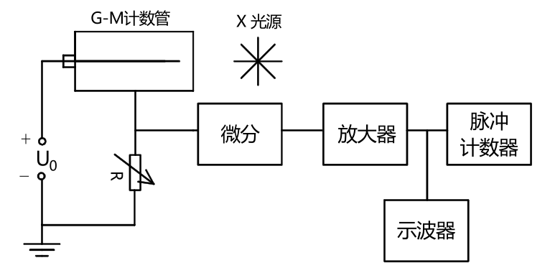
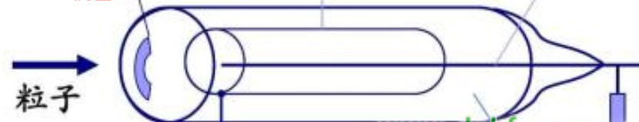
一、盖格弥勒计数器原理
图1 盖格弥勒计数器构造示意图
图2 盖格弥勒计数器后处理电路
Notes:
从计数器原理出发，计数器中充有稀薄的稀有气体，里面的金属丝为阳极，外壁为阴极，带电粒子射入气体，发生电离，在离子增殖过程中，受激原子退激，发射紫外光子，这些光子射到阴极上产生光电子，光电子向阳极漂移，又引起离子增殖，于是在管中形成自激放电。在管内还有卤素气体来猝灭这些电子，以进行下一次计数。在此期间内有新的粒子入射将无法探测，这段时间被称为死时间。死时间是导致较高入射率时，计数率产生非线性响应的主要原因。试图在原有的对这一非线性效应的修正方法上进行一些改进。

Slide 3
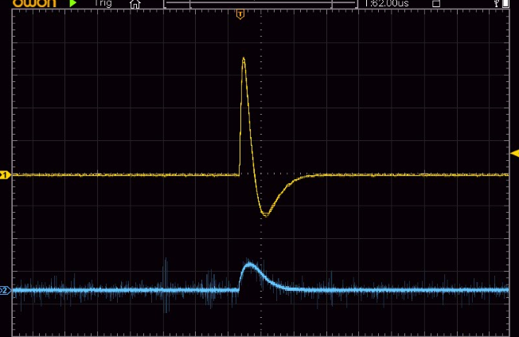
1.1积分与微分电路
图3 积分微分电路处理前后波形对比（黄色为处理后）
Notes:
首先来介绍一下对计数器的基本特性的测量，本实验装置使用积分和微分电路对接收到的脉冲信号进行后处理。微分电路将时间上较分散的分布变得更紧凑，提高分辨率，积分电路则滤掉噪声，使波形更平滑，效果如图所示，上方黄色波形为处理后的波形，它能让计算器更准确地进行计数。这不是本实验的重点内容，简要略过。

Slide 4
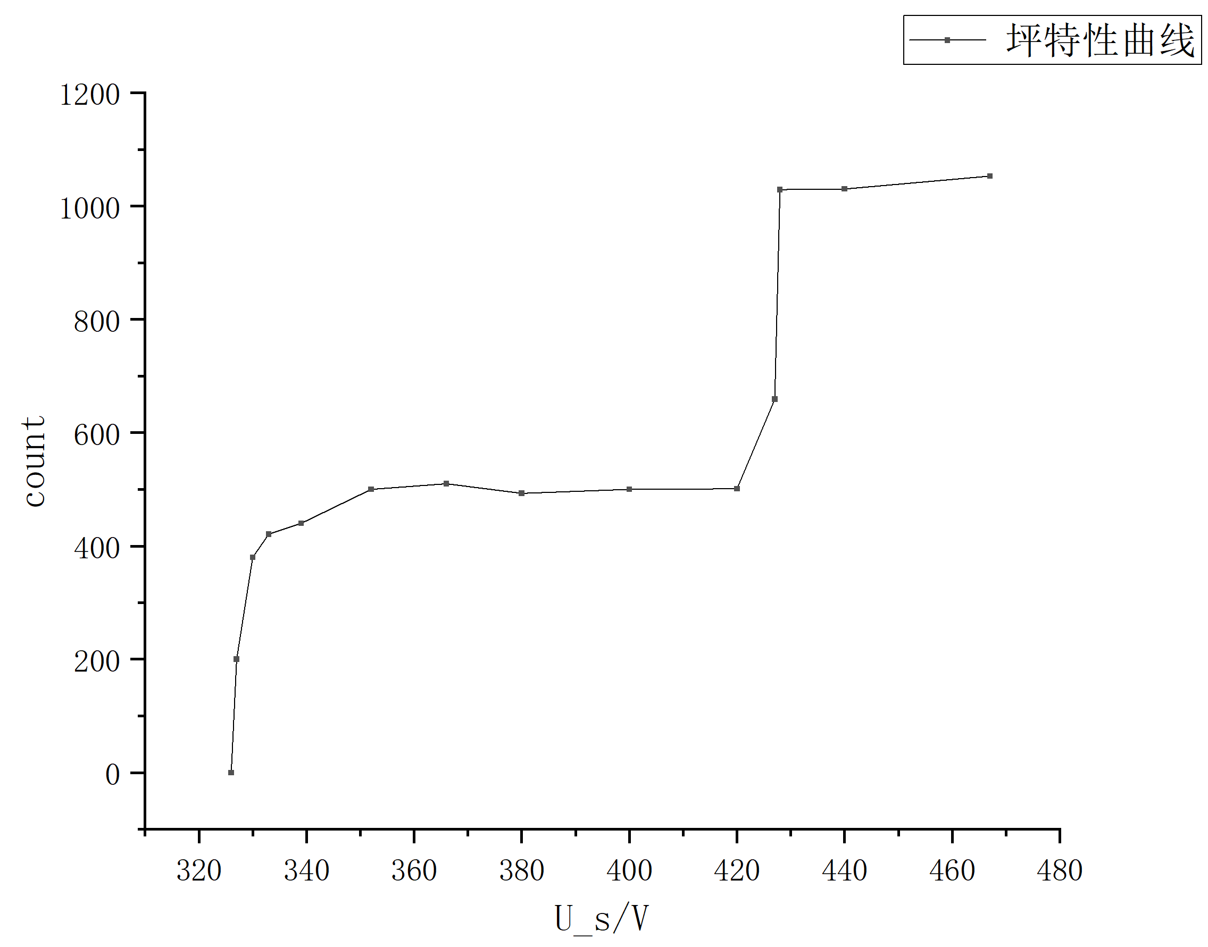
二、坪特性曲线
X光管电压Ux=16.7kV
管电流Ix=0.1mA
采样电阻Rs = 50kΩ
放大倍率30
每个数据点为2分钟采样平均
图4 盖格弥勒计数器的坪特性曲线
Notes:
计数器的第二个重要特性是其坪特性曲线，表现了一定离子入射率下，计数率与计数器的电压之间的关系。具体表现如图所示，在330V之前计数率约为0，此后迅速增加，计数率逐渐饱和，在约360V到达峰值，此后一段电压范围内基本保持不变，这段曲线被称之为计数器的坪特性，继续增加电压会使计数率进一步增加，新增的计数率不是入射离子带来的而是过高的电压带来的击穿导致的计数。因此我们需将计数器电压设置在坪特性区域以获得准确的计数率，在后面的实验中，我们将其设置为400V。

Slide 5
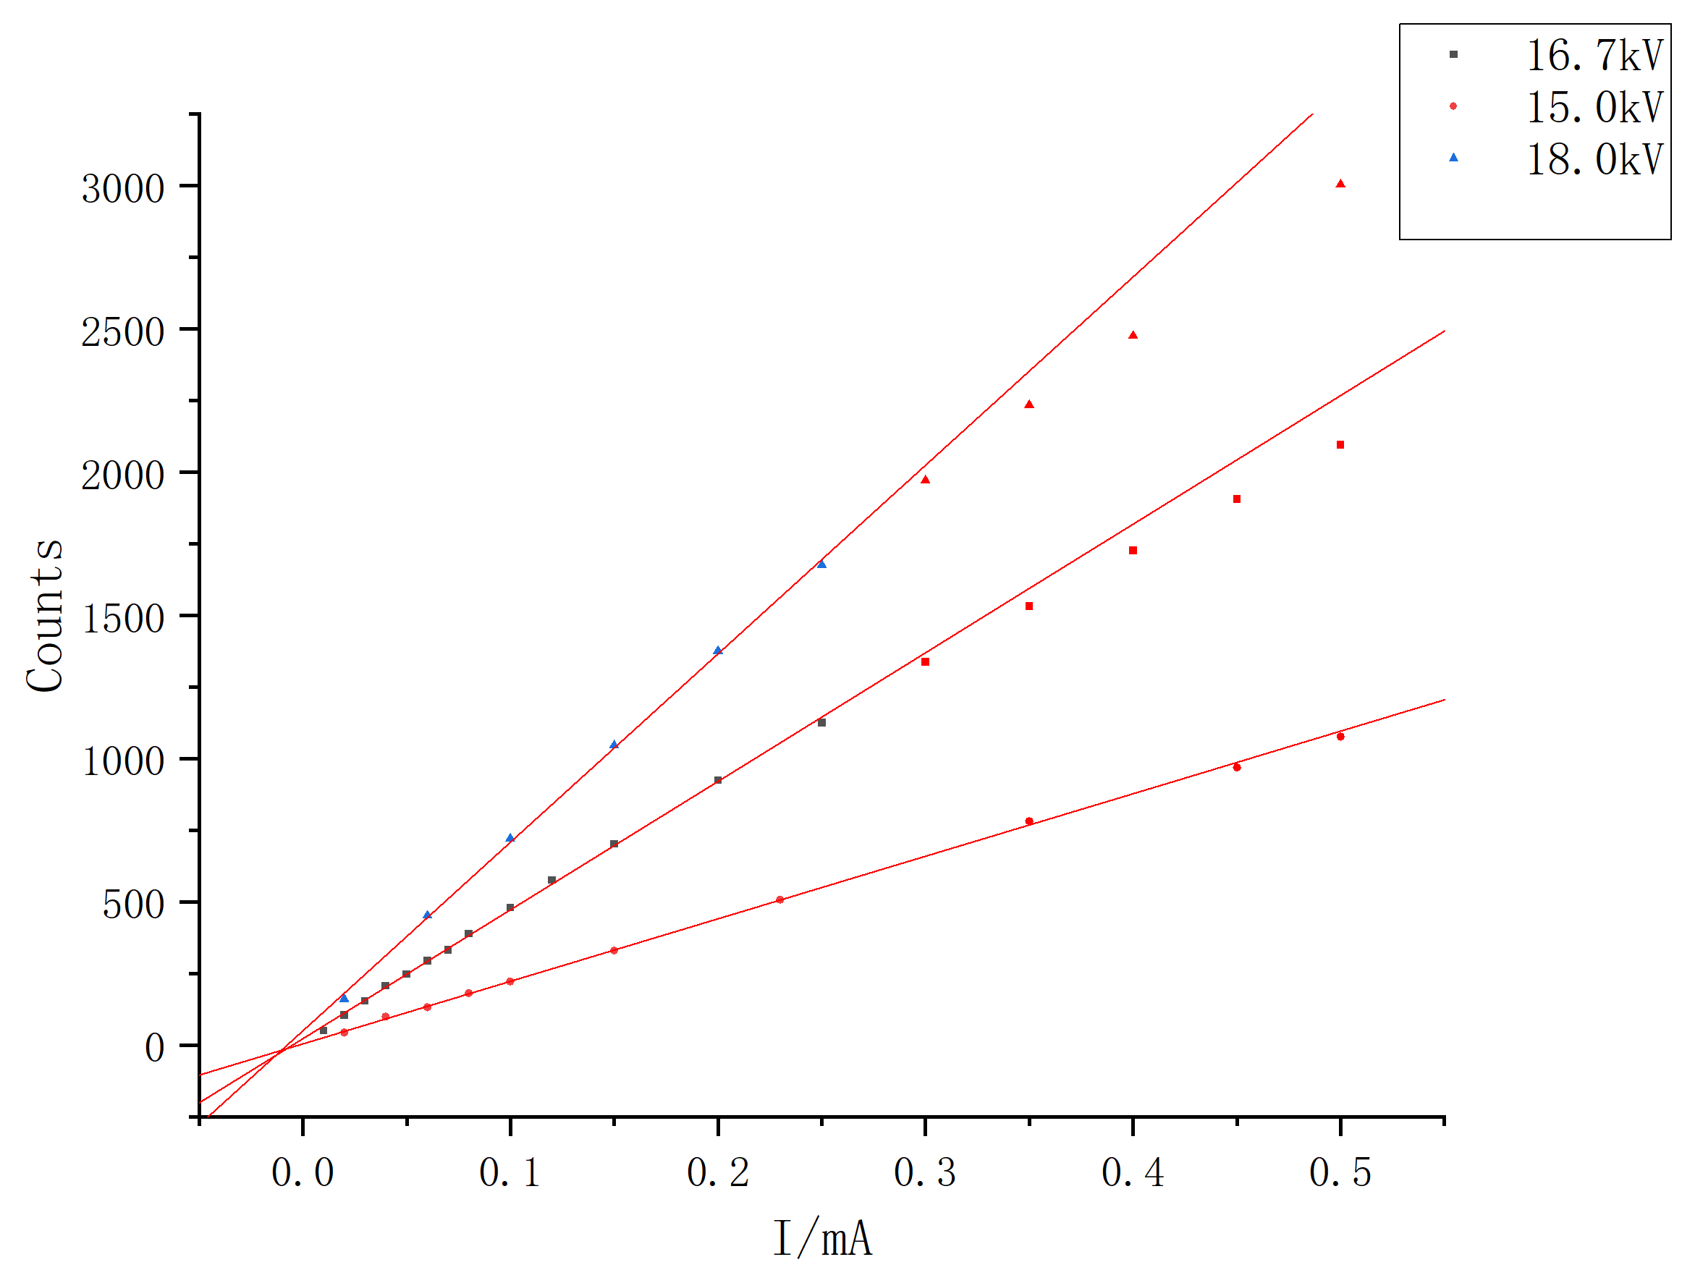
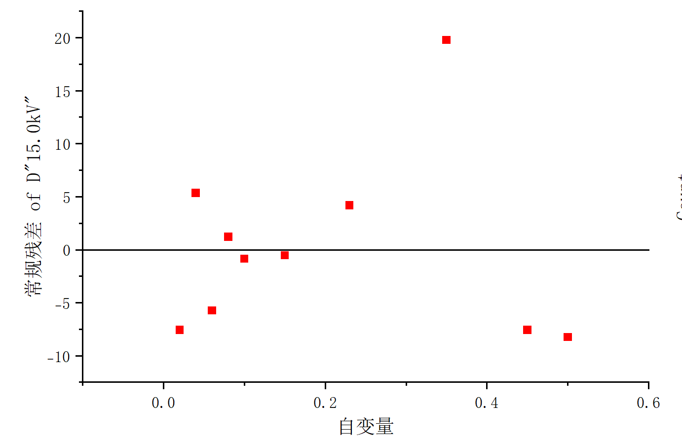
三、盖格弥勒计数器非线性区修正
计数率
线性？
放射率
1.49
线性？
1.50
2.13
2.16
图6 15.0kV对应直线拟合的残差图
管电流
图5 不同管电压下计数率与管电流的关系
Notes:
本实验使用的放射源为X射线的仪器，放射强度受X光管的电压Ux和电流Ix影响。在以往的盖革计数器实验中，我们通常认为X光的放射率与管电流成正比，并以此为基础来修正高放射率下的计数率非线性响应。然而事实上，放射率与管电流并非严格的线性关系，在管电流较大时，放射率与管电流出现了可观测到的非线性效应。以15kV管电压下计数率与管电流关系为例，即左图最下方的直线，可以看出，数据点在拟合曲线两侧的分布呈凸形，更直观地，我们观察右侧的残差图，可以明显看出计数率与管电流有非线性的关系。而在15KV下，计数率始终低于1000/s，我们可以认为计数器本身的计数是准确的，并且每个数据点都是两分钟的采样数据平均，排除了偶然误差，因此非线性来自X光管本身，即放射率与管电流是非线性的。因此我们有必要对电流与放射率的非线性关系进行修正。修正方法为，假设1000计数率以下的计数率与放射率是正比的，从而标定放射率与电流的关系。而放射率除了与电流有关，还与电压有关，我们假设两个电压Ua,Ub下，不同电流时计数率的比值是一样的，如0.1mA下16.7kV的放射率与15kV的放射率的比值与0.15mA时相同。通过实测我们计算得几个比值数据，如图所示，比值差距约1%，验证了低电压下的放射率与电流的曲线成比例映射到高电压下的放射率与电流的曲线的可行性。从而得到更准确的计数器的计数特性。但是，我们目前只是唯象地得到了放射率与电流的关系，而对其物理原理并不清晰，因此我们无法判断这个非线性是1/2次或是对数函数，也就不便于进行拟合，这或许是进一步研究的方向。

Slide 6
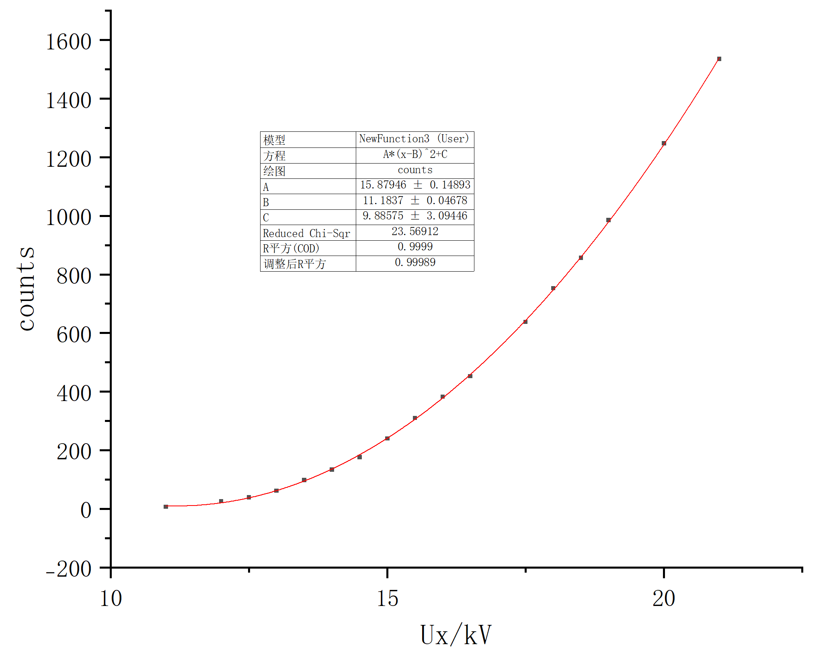
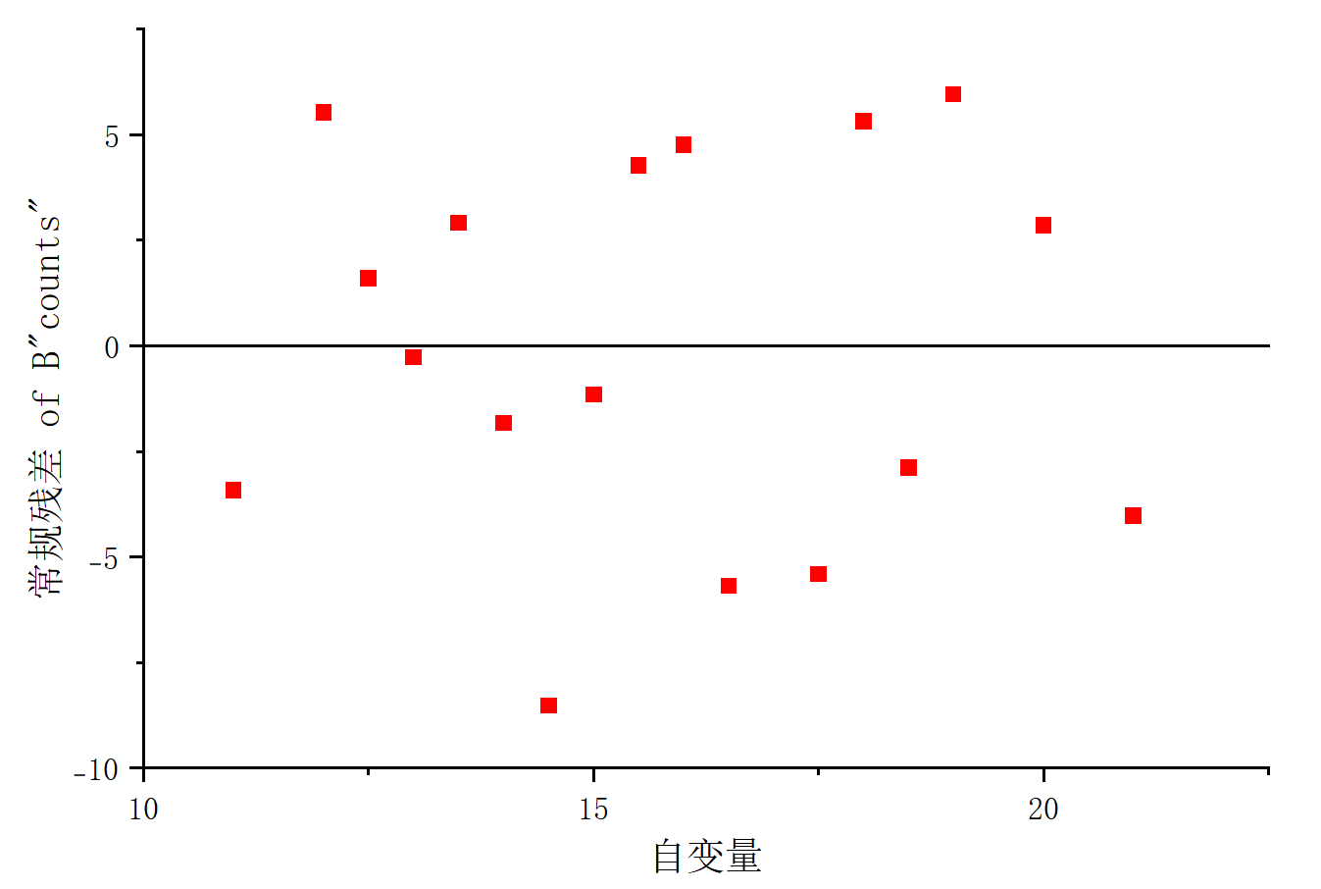
四、放射强度与管电压的关系
计数器电压Us=400V
管电流Ix=0.1mA
采样电阻Rs = 50kΩ
放大倍率30
每个数据点为2分钟采样平均
二次函数拟合残差图
二次函数拟合图
Notes:
此外，我们还测量了放射率与管电压的关系，使用二次函数进行拟合，其残差图和拟合图如图所示。可以看出计数率与电压非常符合二次函数的关系。这是因为增加电压一方面提高了激发电子的数量，另一方面提高了激发电子的速度，因此在超过临界电压后放射率与电压呈二次曲线的的关系。

Slide 7
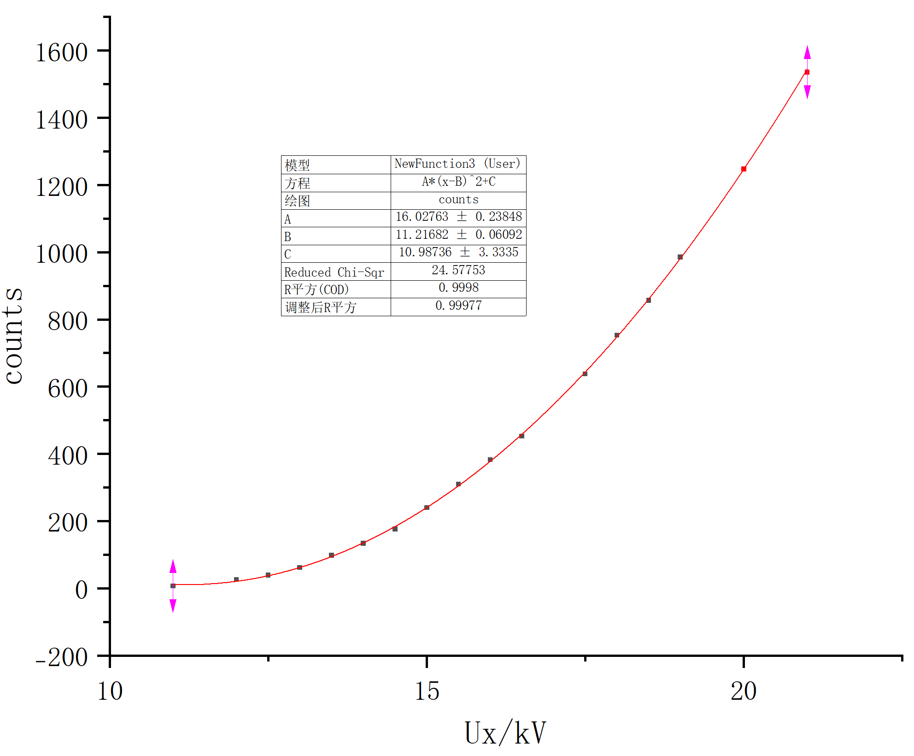
附录1 放射强度与管电压的关系验证
拟合与验证
Notes:
屏蔽后两个数据点进行二次函数拟合，得到的拟合曲线也较好的经过后两个数据点。

Slide 8
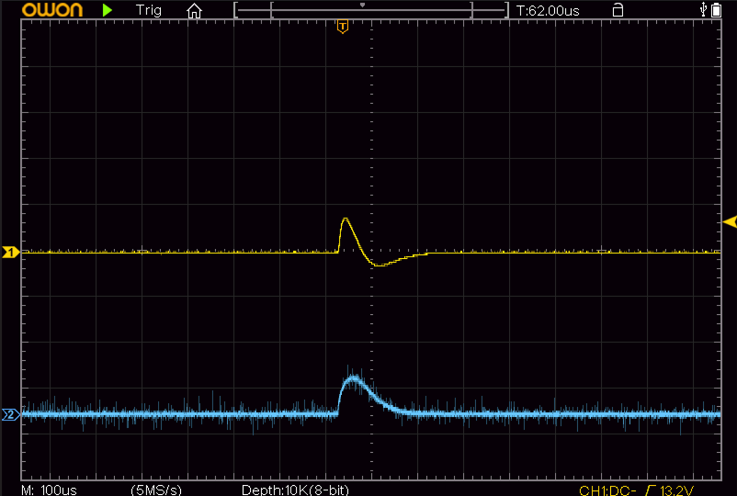
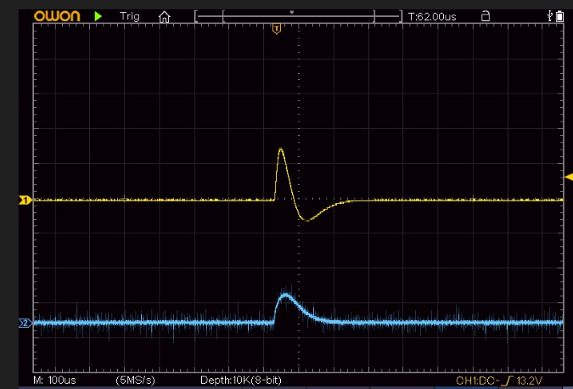
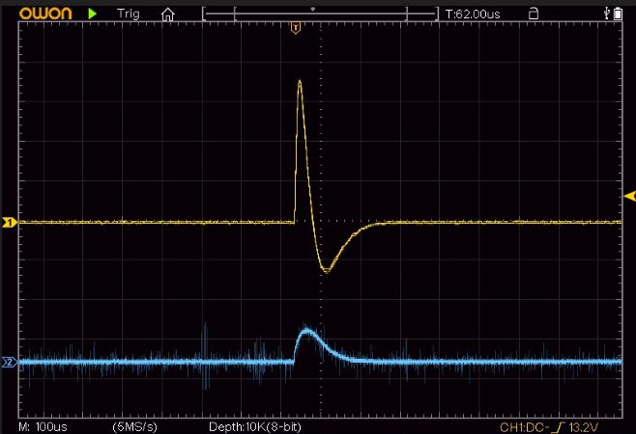
附录2 不同微分与积分档位波形
微分电容2200pF
微分电容4700pF
积分电容2200pF
基准为积分和微分档位都设置为1档（对应微分电容约10000pF，积分电容约为10000pF）
Notes:
微分电容越大，得到的信号幅值越大，积分电容越小，得到的信号幅值越大。

